Slide 1
Модуль 2, практическое занятие, неделя 5
Дисциплина «Программирование» В.В. Подбельский, О.В. Максименкова
Автономные XAML-файлы
Привязка данных
Коды обработки событий

Slide 2
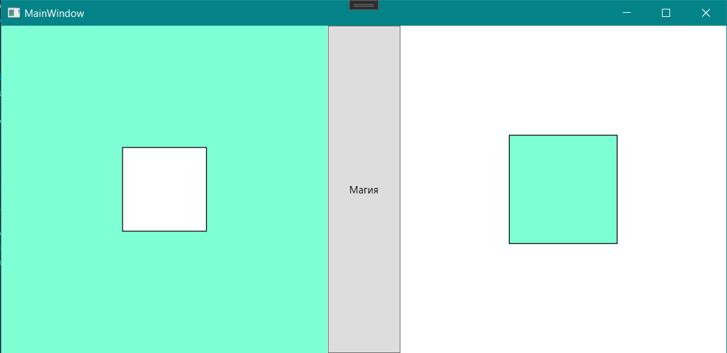
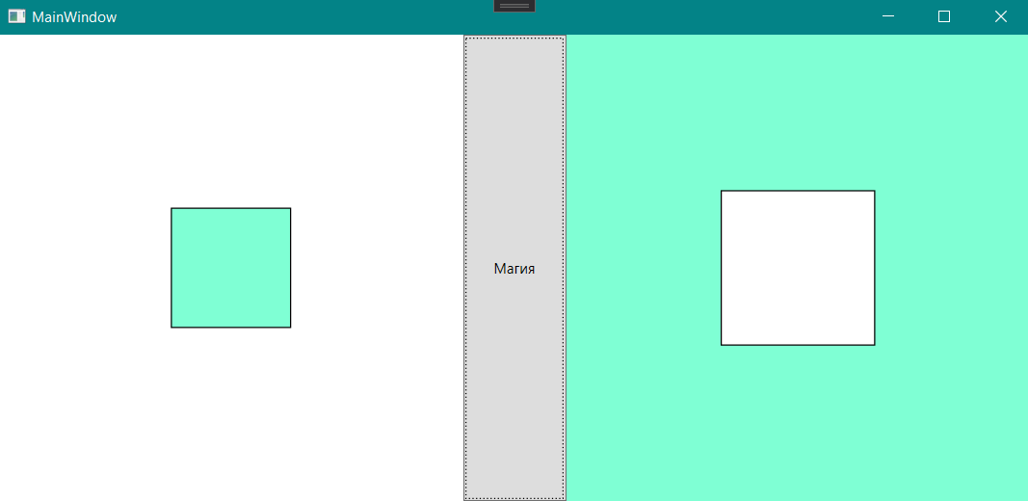
Задача 1. Canvas vs Grid.

Slide 3
Задача 1. Canvas vs Grid.
В окне слева и справа расположены два контейнера: Canvas и Grid соответственно.
Между ними находится кнопка. Необходимо поместить внутрь каждого контейнера по одному квадрату так, чтобы они находились посередине своих контейнеров. При нажатии на кнопку происходит смена цвета контейнеров и квадратов, показанная на рисунках.
Используйте XAML-разметку в качестве заготовки:
<Grid>
<Grid.ColumnDefinitions>
<ColumnDefinition Width="45*"/>
<ColumnDefinition Width="10*"/>
<ColumnDefinition Width="45*"/>
</Grid.ColumnDefinitions>
<Canvas x:Name="canvas" />
<Button x:Name="button" Content="" Grid.Column="1" Click="button_Click" />
<Grid x:Name="grid" />
</Grid>

Slide 4
Задача 1. Canvas vs Grid.
Используйте следующую заготовку кода:
public partial class MainWindow : Window
{
public MainWindow() {
InitializeComponent();
}
private void button_Click(object sender, RoutedEventArgs e) {
//TODO
}
private void Window_Loaded(object sender, RoutedEventArgs e) {
canvas.Background = Brushes.Aquamarine;
grid.Background = Brushes.White;
}
}
Допишите код приложения.
Дополнительно вместо квадратов изобразите: треугольники, овалы. Подумайте, с каким контейнером удобнее работать.

Slide 5
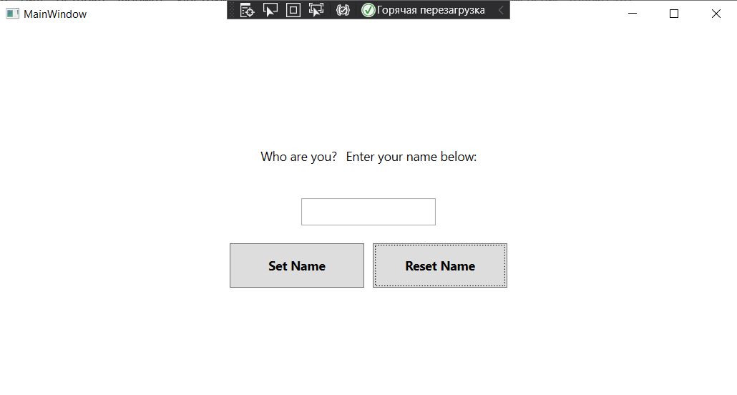
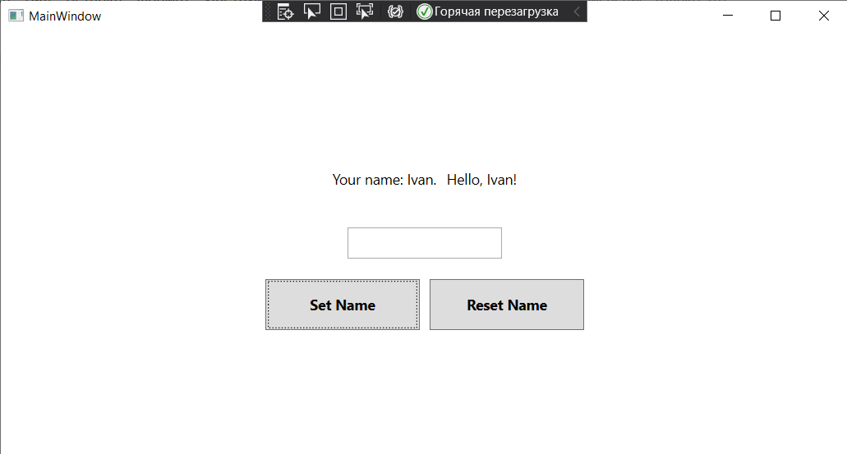
Задача 2. Верстка формы.
Необходимо реализовать приветственный экран для пользователя, в котором человек может указать свое имя. Ожидаемый результат:
Стартовый экран/экран после нажатия кнопки Reset Name
Экран после ввода имени:
Для расположения элементов управления (кнопок и т.д.) используйте StackPanel. В качестве образца в задании уже заполнена строка с текстовыми сообщениями.

Slide 6
Задача 2. Верстка формы.
Используйте XAML-заготовку:
<Grid Height="180">
<Grid.RowDefinitions>
<RowDefinition Height="*"/>
</Grid.RowDefinitions>
<StackPanel Grid.Row="0" HorizontalAlignment="Center" Orientation="Horizontal">
<TextBlock x:Name="NameBlock" Text="Your name: Username" Height="24"
HorizontalAlignment="Center" Margin="5" FontSize="14"/>
<TextBlock x:Name="GreetingBlock" Text="Hello Username!" Height="24"
HorizontalAlignment="Center" Margin="5" FontSize="14"/>
</StackPanel>
</Grid>

Slide 7
Задача 2. Верстка формы.
Используйте C#-заготовку:
public partial class MainWindow : Window {
const string NoNameString = "Who are you?";
const string SuggestInputString = "Enter your name below:";
public MainWindow() {
InitializeComponent();
NameBlock.Text = NoNameString;
GreetingBlock.Text = SuggestInputString;
}
private void SetName(object sender, RoutedEventArgs e) {
throw new NotImplementedException();
}
private void ResetName(object sender, RoutedEventArgs e) {
throw new NotImplementedException();
}
}

Slide 8
Задача 2. Верстка формы.
Выполните задания:
Доверстайте интерфейс (добавьте недостающие элементы в .xaml файл)
Напишите реализацию обработчиков событий кнопок.
Переверстайте форму: замените StackPanel на Grid.
Сделайте форму “резиновой” (со StackPanel или Grid – на выбор).

Slide 9
Задача 3. Автономный XAML-файл
<StackPanel
xmlns="http://schemas.microsoft.com/winfx/2006/xaml/presentation">
<Slider Name = "slider" Minimum = "-10" Maximum="10"
Orientation="Horizontal" Margin="10" />
<TextBlock FontSize = "30" Background="LightGray"
HorizontalAlignment="Center"
Text="{Binding ElementName=slider, Path=Value,
StringFormat='\{0:f2\}'}" />
</StackPanel>
Сохраните файл на диск и просмотрите в браузере Internet Explorer (пользователи !Windows, вам сюда: https://platform.uno/). Обратите внимание на необходимость добавления заголовка с указанием кодировки (при использовании кириллицы): <?xml version="1.0" encoding="utf-8" ?>
При изменении положения ползунка (Slider) соответствующее числовое значение отображается в окошке элемента TextBlock.
Выполните задание из задачи 1.
Привязка данных:
https://docs.microsoft.com/ru-ru/dotnet/desktop/wpf/data/?view=netdesktop-5.0

Slide 10
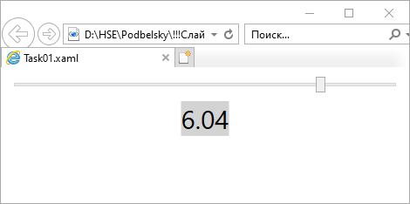
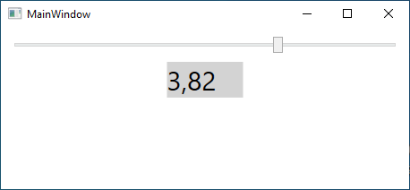
Задача 3. Пишем код по XAML-разметке.
Автономный XAML-файл
WPF-приложение
Задание 1:
Создайте WPF-приложение.
Не изменяя разметки в файле XAML (можно убрать элемент Grid), разработайте C# код (MainWindow.xaml.cs), чтобы полученное WPF-приложение функционально соответствовало приведенному автономному XAML документу.

Slide 11
Задача 3. Вариант решения
public partial class MainWindow : Window {
public MainWindow() {
InitializeComponent();
// Создание элементов управления
TextBlock tb = new TextBlock();
StackPanel sp = new StackPanel();
Slider slider = new Slider();
slider.Minimum = -10; slider.Maximum = 10;
slider.Orientation = Orientation.Horizontal;
slider.Margin = new Thickness(10);
// обработка события "измение значения на слайдере"
slider.ValueChanged += (s, e) => {
tb.Text = slider.Value.ToString("F2");
};
sp.Children.Add(slider);
tb.FontSize = 30;
tb.Background = new SolidColorBrush(Colors.LightGray);
tb.Width = 85;
HorizontalAlignment = HorizontalAlignment.Center;
tb.Text = "0";
sp.Children.Add(tb);
this.Content = sp;
}
}

Slide 12
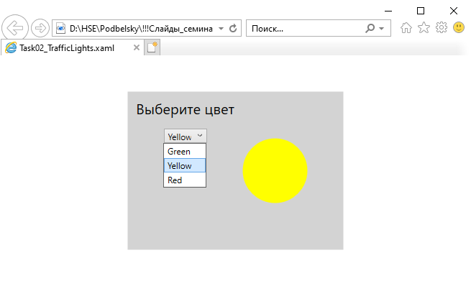
Задача 4. Светофор.
Задан автономный XAML файл, имитирующий работу светофора.

Slide 13
Задача 4. XAML-разметка
<Page Width = "300" Height = "220" Background="LightGray"
xmlns="http://schemas.microsoft.com/winfx/2006/xaml/presentation"
xmlns:x="http://schemas.microsoft.com/winfx/2006/xaml" >
<StackPanel Orientation="Horizontal">
<StackPanel>
<TextBlock Text = "Выберите цвет" Margin="10" FontSize="20"
HorizontalAlignment="Center"/>
<ComboBox Name="comboBox" Margin="50, 5" Width="60" Height = "20">
<ComboBoxItem Content="Green"/>
<ComboBoxItem Content="Yellow" />
<ComboBoxItem Content="Red" />
</ComboBox>
</StackPanel>
<Ellipse Width="90" Height="90"
Fill="{Binding ElementName=comboBox, Path=SelectedItem.Content}"/>
</StackPanel>
</Page>

Slide 14
Задача 4. Задания к задаче
Убедитесь, что автономный XAML файл корректно работает в браузере.
Напишите консольное приложение (без XAML разметки), создающее WPF программу, решающую ту же задачу имитации работы светофора.

Slide 15
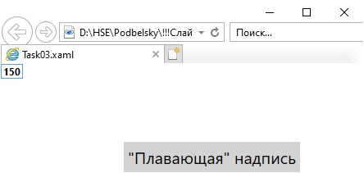
Задача 5. “Плавающая” надпись.
Дан автономный XAML файл:
<Canvas
xmlns="http://schemas.microsoft.com/winfx/2006/xaml/presentation">
<TextBox Name="input" FontWeight="Bold">0</TextBox>
<Label FontSize = "20" Background="LightGray"
Canvas.Left = "{Binding ElementName=input, Path=Text}"
Canvas.Bottom = "0">
"Плавающая" надпись
</Label>
</Canvas>

Slide 16
Задача 5. Задания к задаче
Задание.
Создайте в VS WPF-приложение.
Не изменяя разметки в файле XAML (можете убрать элемент Grid), разработайте C# код (MainWindow.xaml.cs), чтобы полученное WPF-приложение функционально соответствовало приведенному автономному XAML документу.

Slide 17
Задача 5. Возможное решение
public MainWindow() {
InitializeComponent();
Canvas canvas = new Canvas();
TextBox tb = new TextBox();
tb.Name = "input";
tb.FontWeight = FontWeights.Bold;
tb.Text = "0";
canvas.Children.Add(tb);
Label lb = new Label();
lb.Background = new SolidColorBrush(Colors.Beige);
lb.Content = "\"Плавающая\" надпись";
canvas.Children.Add(lb);
Canvas.SetBottom(lb, 0);
tb.TextChanged += (s, e) => {
try {
double dw = double.Parse(tb.Text);
Canvas.SetLeft(lb, dw);
}
catch { MessageBox.Show("ERROR!!!"); }
};
this.Content = canvas;
}
Задание: Замените использование события tb.TextChanged на использование привязки (Binding).

Slide 18
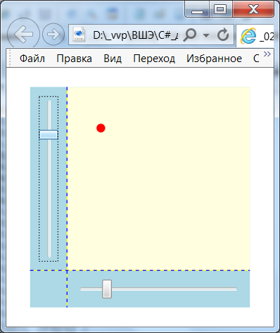
Задача 6. Действия с ползунками.
Создать автономный XAML файл, отображающий окно, в котором с помощью значений ползунков можно изменять положение шарика на экране.

Slide 19
Задача 6. Действия с ползунками
<Page Width="300" Height="300" Background="LightGray"
xmlns="http://schemas.microsoft.com/winfx/2006/xaml/presentation"
xmlns:x="http://schemas.microsoft.com/winfx/2006/xaml" >
<Grid HorizontalAlignment="Center" Background="LightBlue"
VerticalAlignment="Center" ShowGridLines="True" Height="250" Width="250">
<Grid.RowDefinitions>
<RowDefinition Height="*" />
<RowDefinition Height="auto" />
</Grid.RowDefinitions>
<Grid.ColumnDefinitions>
<ColumnDefinition Width="Auto" />
<ColumnDefinition Width="*" />
</Grid.ColumnDefinitions>
// <Canvas> следующий слайд
// <Slider> следующий слайд
</Grid>
</Page>

Slide 20
Задача 6. Действия с ползунками
<Canvas Grid.Row="0" Grid.Column="1" Name="canvas" Background="LightYellow" >
<Ellipse Width = "10" Height = "10" Fill="Red"
Canvas.Left = "{Binding ElementName=sliderW, Path=Value}"
Canvas.Bottom = "{Binding ElementName=sliderH, Path=Value}" />
</Canvas>
<Slider Grid.Row="1" Grid.Column="1" Name="sliderW" Minimum="0"
Maximum="200" Orientation="Horizontal" Margin="10" />

Slide 21
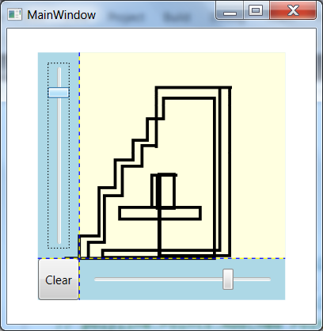
Задача 7. Рисуем каракули

Slide 22
Задача 7. Рисуем каракули. XAML-разметка
<Grid HorizontalAlignment="Center" Background="LightBlue" VerticalAlignment="Center" ShowGridLines="True" Height="250" Width="250">
<Grid.RowDefinitions>
<RowDefinition Height="*" />
<RowDefinition Height="auto" />
</Grid.RowDefinitions>
<Grid.ColumnDefinitions>
<ColumnDefinition Width="Auto" />
<ColumnDefinition Width="*" />
</Grid.ColumnDefinitions>
<Slider Grid.Row="0" Grid.Column="0" Name="sliderV" Minimum="0" Maximum="200" Orientation="Vertical" Margin="10" />
<Canvas Grid.Row="0" Grid.Column="1" Name="canvas" Background="LightYellow" >
</Canvas>
<Slider Grid.Row="1" Grid.Column="1" Name="sliderH" Minimum="0" Maximum="200" Orientation="Horizontal" Margin="10" />
<Button Name="button" Content="Clear" Click="clickHandler"
Grid.Row="1" Grid.Column="0"/>
</Grid>

Slide 23
Задача 7. Рисуем каракули. Задания.
Самостоятельно разработайте фоновый код на C# для решения задачи
Рекомендации:
Создайте объект Polyline. Для него определите: Stroke; StrokeThickness; Points. Подключите объект Polyline к экземпляру Canvas.
При каждом изменении значений элементов Slider дополняйте коллекцию Points новой точкой, с новыми координатами.
В обработчике нажатия на клавишу вызывайте метод Points.Clear().

